Slide 1







购物流程业务分享

Slide 2
购物车主要模块
Mini购物车
免费促销区
商品显示区
换购区
凑单
猜您喜欢，收藏夹
其他

Slide 3
加购物车的各种入口：
详情页
CMS页面
搜索页面
购物车内凑单，收藏夹
试用中心
积分商城
团购
精准化营销（猜您喜欢）
订单列表和订单详细页
我的收藏夹

Slide 4
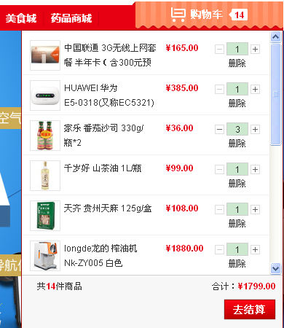
Mini购物车
页面头部会显示购物车内的商品，数量.
Mini购物车内显示商品，价格，金额，数量等与购物车内相符。另外点删除可以正常删除，普通商品、销售价格促销商品、X元Y件促销商品及landingpage页面加入的商品等都可显示。

Slide 5
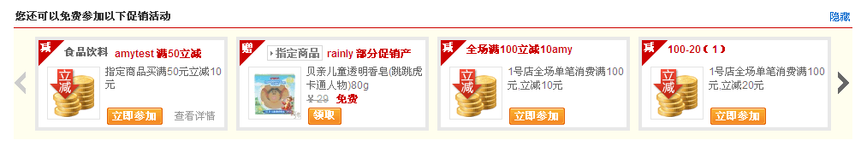
免费促销区
该页面出现条件：用户已经登录，在购物车中点击“确认结算”，用户仍有可以参加的免费促销；
促销区显示购物车内选中的商品可参加的促销活动，包括全场促销，部分商品促销，单品促销
单行展示可左右翻页，每页展示4个促销活动。总共不超过50个。
展示顺序：单品促销活动、部分商品促销、全场商品促销
促销活动区中，如果该活动可以连接到活动搜索页，则会显示“查看详情”连接，不然则不会显示连接。点击促销名称不会跳转到活动搜索页
Notes:
1.所有需要显示“查看详情”链接的活动有：
部分商品促销：
部分商品限定购物金额送赠品
部分商品限定购买数量送赠品
部分商品限定购买数量打折
部分商品满立减
单品促销：
每个账号单笔购买同商品第X件打折
每个账号单笔购买同商品X件，每件享受Y折
每个账号同产品单笔购买X件，赠送同产品Y件
2.各促销标题上含有促销标签：
显示“赠”的促销活动有：
[单品] 买即送：通过编码添加指定商品购买即送0元赠品abc Y件。通过分类+品牌添加指定商品购买即送0元赠品abc Y件
[部分] 满额送：全场买满X元送0元赠品X件
[部分]满额任选：全场买满X元任选1件0元赠品
显示“减”的促销活动有
[部分] 满立减：部分商品满X元立减Y元
[全场] 满立减：全场买满X元立减Y元
显示“折”的促销活动有：
[单品] 第N件M折：每个账号同产品单笔购买第N件，享受M折优惠
[单品]买N件M折：每个账号同产品单笔购买N件，享受每件M折优惠
[部分]买N件M折：通过编码添加，满N件M折/通过分类、品牌添加，买N件M折
[部分] 通过编码添加，第N件M折/通过分类、品牌添加，第N件M折
2.展示顺序：具体的：免费领取的商品展现在最前面，然后是直接打折的商品，再然后是
第n件打折的，买n件打折的商品

Slide 6
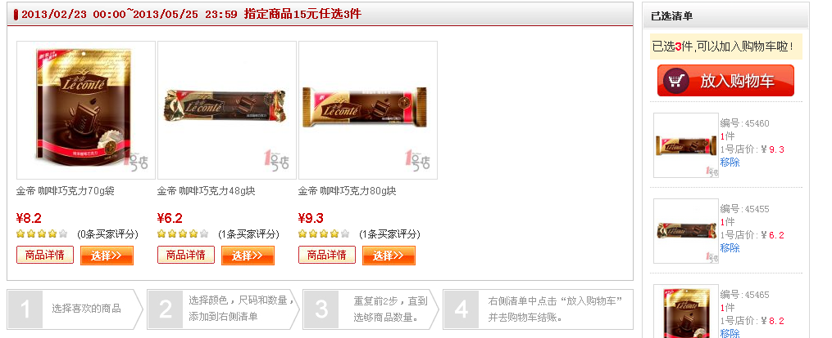
免费促销区-X元Y件
对于X元Y件的促销活动，不会在促销区显示，而是通过商品的详情页的优惠活动点击到促销活动页，选择商品加入购物车。
X件最高/低Y折商品，也是如此加入购物车
Notes:
1.所有需要显示“查看详情”链接的活动有：
部分商品促销：
部分商品限定购物金额送赠品
部分商品限定购买数量送赠品
部分商品限定购买数量打折
部分商品满立减
单品促销：
每个账号单笔购买同商品第X件打折
每个账号单笔购买同商品X件，每件享受Y折
每个账号同产品单笔购买X件，赠送同产品Y件
2.各促销标题上含有促销标签：
显示“赠”的促销活动有：
[单品] 买即送：通过编码添加指定商品购买即送0元赠品abc Y件。通过分类+品牌添加指定商品购买即送0元赠品abc Y件
[部分] 满额送：全场买满X元送0元赠品X件
[部分]满额任选：全场买满X元任选1件0元赠品
显示“减”的促销活动有
[部分] 满立减：部分商品满X元立减Y元
[全场] 满立减：全场买满X元立减Y元
显示“折”的促销活动有：
[单品] 第N件M折：每个账号同产品单笔购买第N件，享受M折优惠
[单品]买N件M折：每个账号同产品单笔购买N件，享受每件M折优惠
[部分]买N件M折：通过编码添加，满N件M折/通过分类、品牌添加，买N件M折
[部分] 通过编码添加，第N件M折/通过分类、品牌添加，第N件M折
2.展示顺序：具体的：免费领取的商品展现在最前面，然后是直接打折的商品，再然后是
第n件打折的，买n件打折的商品

Slide 7
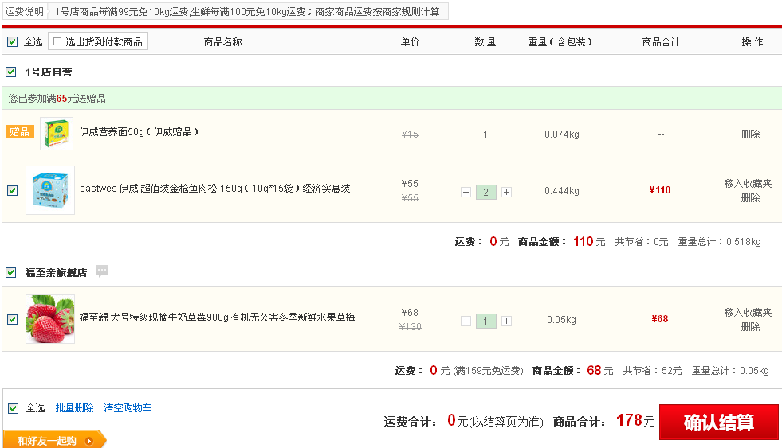
商品显示区
1.1号店自营商品和商城商品在同一个购物车中，商品根据商家区域显示。
2.用户可以部分或全部选择商品进入结算。
3.批量删除，可选择多个商品批量删除。
4.商品促销的再买提醒：按商品件数计算的促销在超过件数的一半时会提醒，按金额计算的促销在超过金额80%时提醒。
5.满足条件的折扣和满减促销会自动加入购物车，用户删除折扣和满减促销后，可以再次加入购物车

Slide 8
商品显示区
1.1号店自营商品和商城商品在同一个购物车中，商品根据商家区域显示。
2.用户可以部分或全部选择商品进入结算。
3.批量删除，可选择多个商品批量删除。
4.商品促销的再买提醒：按商品件数计算的促销在超过件数的一半时会提醒，按金额计算的促销在超过金额80%时提醒。
5.满足条件的折扣和满减促销会自动加入购物车，用户删除折扣和满减促销后，可以再次加入购物车

Slide 9
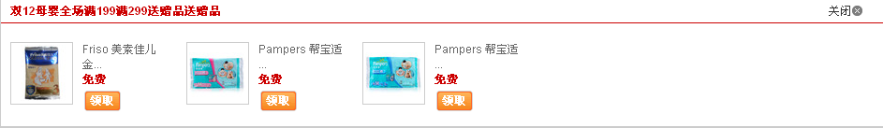
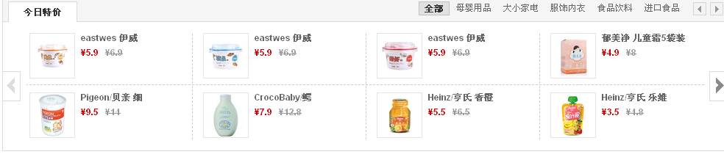
商品显示区
6.满足条件的满减促销，如果只有赠品也会自动加入购物车；如果有多个赠品，弹框供用户选择，如图：
7.满足条件的换购促销，在“今日特价”和“特价优惠”区域选择，需要用户手工选择，如图：
8.移入收藏夹：用户没有登录时，点击移入收藏夹，弹出登陆框；
用户已经登录时，点击移入收藏夹，提示：已加入收藏夹。同时购物车中删除该商品。
如果该商品已经在收藏夹中，提示：您已经收藏过该商品
赠品和换购商品没有显示移入收藏夹链接。

Slide 10
各种类型商品在购物车内的展示：
组合商品
1号店聚单需预定
N件起购商品，限购商品
敏感商品
X元Y件商品
积分兑换商品
Landingpage商品
团购商品+闪购商品
特价+正价购商品
生鲜商品
促销价(销售价格管理设置)
预售商品
VIP商品
勋章价商品
实体卡商品
3G上网卡

Slide 11
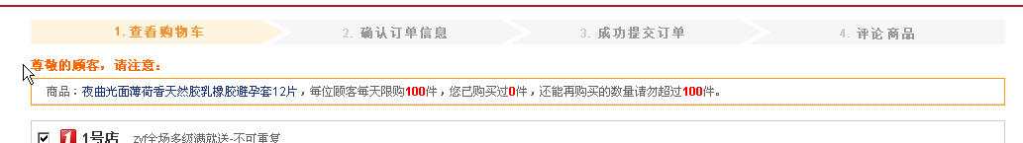
以下商品在购物车内的显示：
1.组合商品作为一条商品记录显示，商品名称=组合商品的名称。
2.聚单需预定（无真实库存，有虚拟库存）的商品，在商品列表的商品名称下面提示：[需向供应商采购，入库后立即给您发货。]
点击确认结算，提示：
下列商品需要预付货款并向供应商采购，入库后会立即给您发货
(如果遇到无法采购情况会第一时间与您联系并退回相应货款)
如果聚单商品有充足的真实库存，则如同普通备货商品，不会有提示信息。
3.N件起购商品，加入购物车商品数量即为N件，如果修改数量小于N，则提示：该商品[N件起购]
4.敏感商品,超过每天限购，在购物车列表顶部提示:
Notes:
*这里标签还会有[新品]，[折扣]…等
*敏感商品；
select * from product_sensitive_time_config

Slide 12
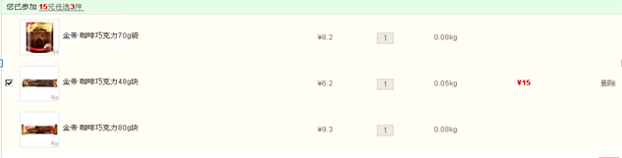
5.X元Y件商品的展示：X元Y件商品的数量不能修改，不能收藏，点击促销名称链接跳转到促销互动页面，展示如下：
6.积分商品展示：积分商品在购物车中可以修改数量，可以移入收藏夹。修改数量时，判断用户的积分是否充足。1号店积分也可以购买商城的积分商品。
7.Landingpage商品和试用中心商品在购物车中有价格标签，在商品合计下面标签:[独享价]
8.团购商品在购物车中的价格标签：[团购价]
闪购商品在购物车中的价格标签：[闪购价]
9.特价正价购商品：团购和价格促销限购商品
当特价不超过限购数量：购物车中显示一条商品记录（特价）；
当特价超过限购数量时，购物车中显示两条记录（特价，正价），修改商品数量时，优先更新正价记录的数量。

Slide 13

如果团购是活动专项库存商品，那么特价部分的库存判断：专项库存；正价部分的库存判断：真实库存-专项库存；
10.生鲜商品，虚拟库存时，在购物车商品列表的商品名称下面提示：
[可预订，送货时间约延时2天。]
真实库存时，没有该提示；
生鲜商品有单独的运费规则，当生鲜商品有运费时，在购物车运费处提示：生鲜商品再买X元免邮
11.促销价(销售价格管理设置)在购物车里面，商品合计价格下面显示价格标签：[抢购价]
类型=“无数量限制”的促销价商品没有“抢购价”标签
12.VIP商品，在购物车中显示VIP价，如图：
鼠标Hover在价格区域，显示如下：

Slide 14

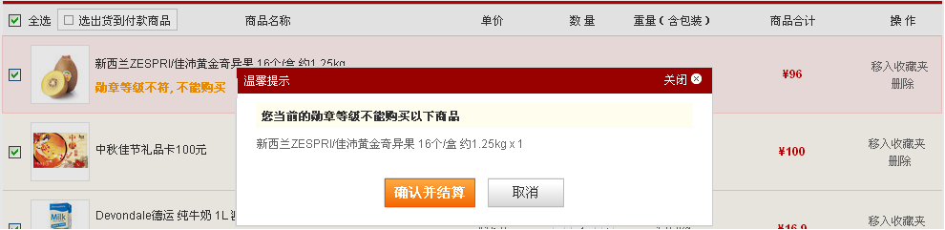
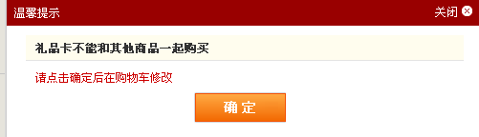
13.勋章价商品在购物车中显示：
当用户的勋章等级和商品的所需勋章级别不匹配时，点击确认结算如下提示：
14.预售商品不参加任何促销活动；预售商品在购物车中显示价格标签：
[预售价]
15.实体卡商品不参加任何促销活动；实体卡有单独的运费规则，目前线上规则：小于999元10元运费（可配置）
当实体卡商品有运费时，在购物车运费处提示：
礼品卡类商品999元以下，运费10元
实体卡不能和普通商品一起购买，否则提示

Slide 15
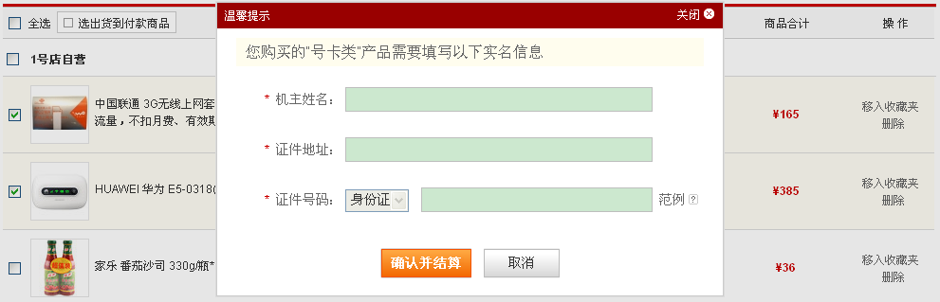
16.对于满足促销条件后加入的促销活动，免费赠品，换购商品等，这些商品购物车内前面无复选框，也不可修改其数量。并会随着主商品的删除而删除，其对应的商品取消选择，促销活动也会随之不显示。
17.若购买的是3G上网卡类别产品，需要填写身份信息才可以进入结算

Slide 16
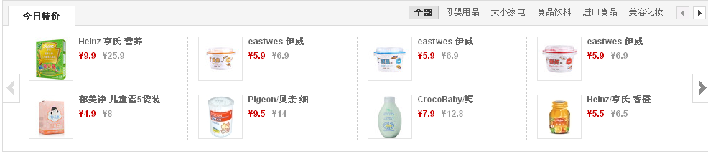
换购区
在促销后台，赠品和换购分开设置，购物车只显示当前能参加的换购活动，如图：
在换购区，换购商品可以根据商品类目查看，也可以全部查看；
默认每页显示8个换购商品，可以滚动翻页显示
鼠标hover在换购商品上面，会显示“加入购物车”按钮；
没有库存的换购商品，hover会显示“已售完”

Slide 17
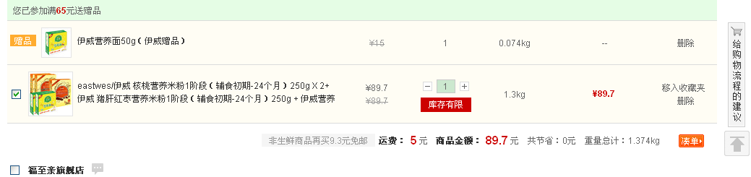
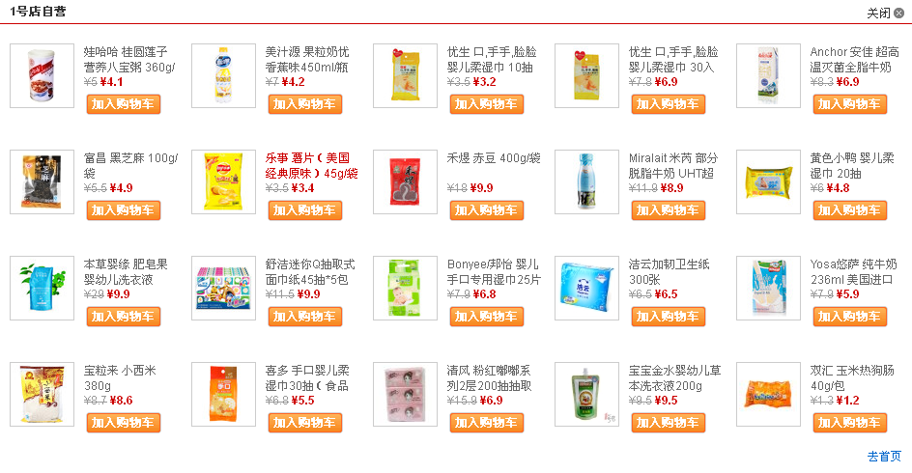
凑单
1号店自营和商家都有凑单弹框；
当当前商家商品有运费产生时，会有凑单按钮，点击凑单，弹出凑单商品列表框。
1号店的凑单商品是精准化PMS返回的。商城的凑单商品是有店中店接口返回的。

Slide 18
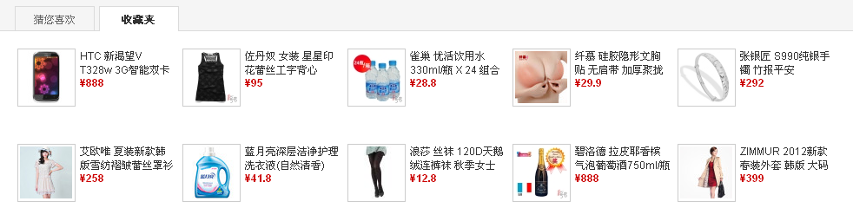
猜您喜欢、收藏夹
猜您喜欢：精准化提供数据。最多显示20个商品
收藏夹：取自我的收藏夹中收藏单品数据，最多显示10个商品---myyhd接口返回数据和html样式
这些tab页中商品，鼠标hover上去会显示加入购物车，点击加入购物车。
如果出现系列商品，显示查看详情，点开后弹框显示尺寸，颜色
收藏夹如果没有数据则不显示该tab页。

Slide 19
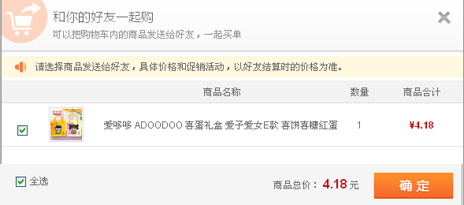
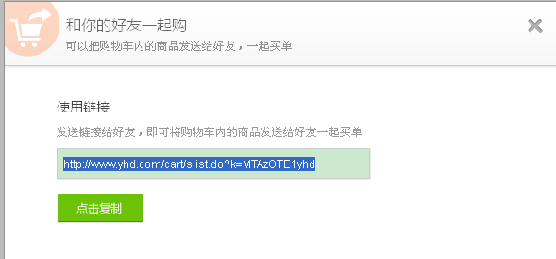
好友一起购
用户可以把购物车中选中的商品通过链接的方式发送给好友，好友接受链接后，把商品添加到自己的购物车，并一起下单。

Slide 20
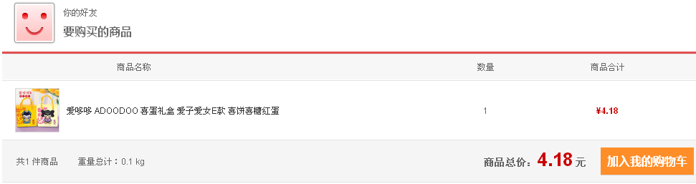
好友一起购
1. 只有普通商品和积分兑换商品才可以和好友一起购买，普通商品包括组合商品，促销价商，系列商品，代售商品；
2.促销商品不可以和好友一起购买，促销商品包括：换购，赠品，X元Y件，X件最高价Y折，X件最低价Y折，Langingpage商品；
3.购物车中没有任何商品时，“好友一起购“按钮不显示；
4.购物车有商品，但没有任何选中是，点击“好友一起购“时，提示：
请选择要和好友一起购的商品。
5.购物车有选中的商品，但是选中的商品中只有促销商品，点击“好友一起购“时，提示：很抱歉，你选择的商品无法和好友一起购，请选择不包括促销活动的商品。
6.购物车有选中的商品，如果既有普通商品，又有促销商品，点击“好友一起购“，可以正确的转到商品列表确认页面，但是会过滤掉促销商品
7.好友在接受商品时，只有在登录时才可以成功添加商品到购物车，否则会有登录提示；
8.一起购商品列表中如果有积分兑换商品，好友在接受商品时，需要判断积分是否充足。如果积分不充足，会把不能兑换的积分商品过滤掉，根据由上到下顺序添加积分商品。

Slide 21
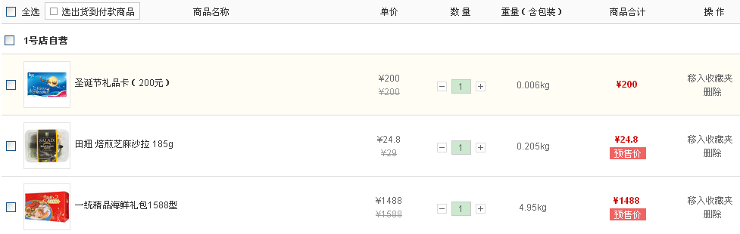
其他
切换省份后，促销商品会自动从购物车删除
勾选“选出货到付款商品”可以选择出支持货到付款的商品

Slide 22
结算中心主要模块
收货信息
配送信息
发票信息
支付信息
商品信息

Slide 23
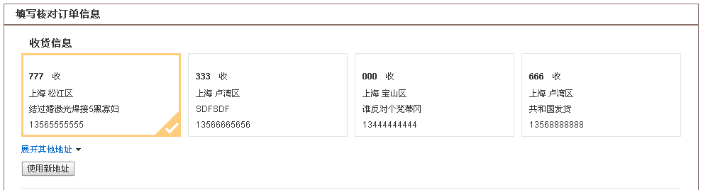
收货信息
默认选择该省份下的常用地址，优先展示当前省份的收货地址，用户保存的地址大于4条时可以点击“展开其他地址”展示，优先展示“常用地址”
收货地址保存在good_receiver表中， good_receiver.is_default=1为常用地址。每个账户最多只能保存20条收货记录，每个省份只能设置一个默认地址。
新用户进入结算页，默认展示收货地址填写页面
点击“使用新地址” ，弹出收货地址输入窗口，省市区输入项支持首字母选择。新增的收货地址默认显示在第一个，其他收货地址按照good_receiver.LATEST_USE_DATE desc。
鼠标hover选中的地址块，出现“编辑”和“设为常用地址”链接，右上角出现X按钮可删除地址

Slide 24
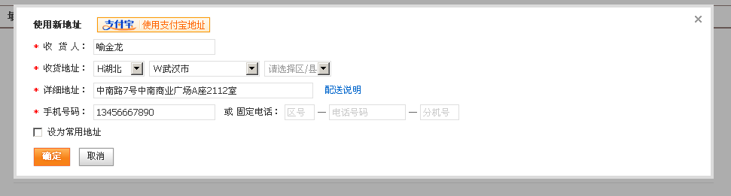
收货信息
支付宝用户登录，可以使用支付宝账户中保存的收货地址

Slide 25
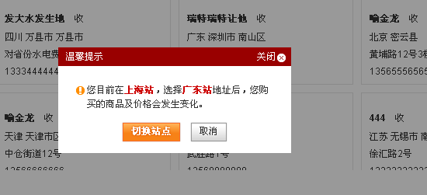
收货信息
从上海站进入结算页，在结算页选择广东的地址，会有提示
点击“切换站点”按钮后，会跳转到购车中重新选择省份

Slide 26
根据Cookie读取收货地址
Cookie内容： yhdareas=1_1_53_上海_上海_闸北区
值的格式=省份ID_城市ID_三级地址ID_省份名_城市名_三级地址名
如果没有该Cookie，则忽略该逻辑；
如果有该Cookie，则该逻辑如下：
用户登录后还没有在结算页面选择过收货地址的情况下：
根据Cookie中的三级地址ID查找三级区域，如果收货地址列表中存在该三级区域，不管该收货地址是否默认地址或最近使用地址，直接选中该收货地址
根据Cookie中的三级地址ID查找三级区域，如果收货地址列表中不存在该三级区域，进入结算页面后，默认显示新建收货地址的展示（和新用户登录一样），保存新建的地址成功后，加载用户的历史地址；
用户登录后，在结算页面已经选择过地址的情况下：
不判断Cookie中的三级地址ID，进入结算后，都默认选中上次选中的收货地址。

Slide 27
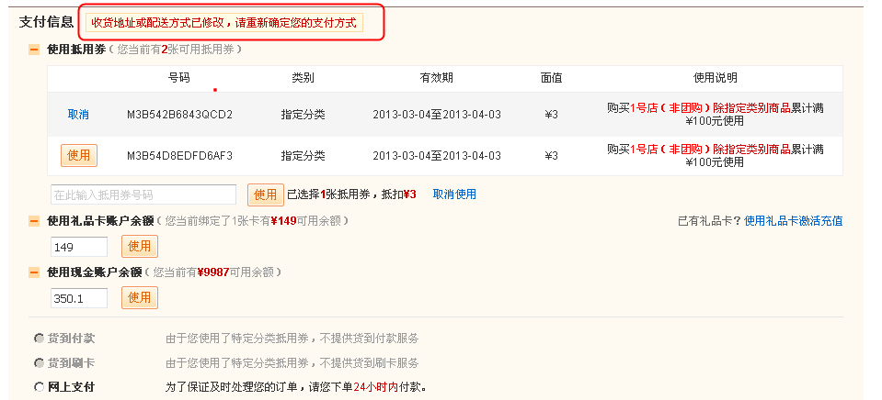
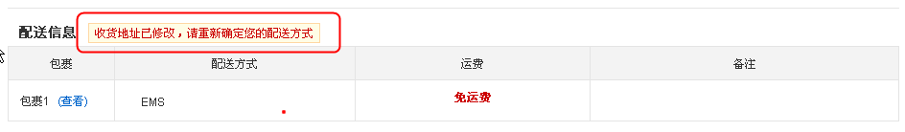
收货信息
切换不同城市时，调用OMS更新配送信息。若修改的收货地址与前一次的收货地址所支持的配送商的配送方式一样,配送信息默认选择为前一次选择的配送方式
使用了账户礼品卡抵用券，修改收货地址后，支付信息处原来选择的支付方式被清空，抵用券不清空
使用抵用券+其他支付方式，修改收货地址后，若支持用户原来选择的支付方式，则支付信息不变，若不支持，则支付方式被清空，抵用券不清空
没有使用礼品卡、账户余额、抵用券，修改收货地址后，若支持用户原来选择的支付方式，则支付信息不变，若不支持，则支付方式被清空

Slide 28
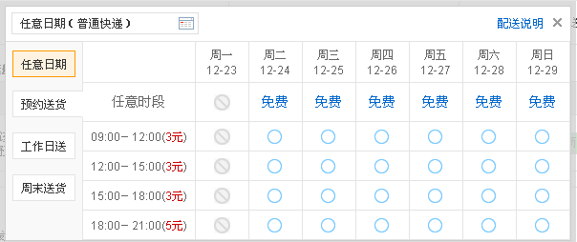
配送信息
拆单由OMS完成
1号店备货、聚单商品金额大于等于100元（上海，订单内商品总重量10kg以内）
普通快递支持预约送货和指定时间段送货，目前最高支持一日八送；
EMS 运费直接由运费模板来计算（由OMS计算提供）
备注信息处显示：预计商品出库后2~3天送达（这里2~3由OMS提给）
1号店代售商品的配送方式为供应商直送，免运费
1mall配送信息是不同的商家各一个配送信息项
1mall的备注是给商家留言，提交订单后保存在so.delivery_remark中

Slide 29
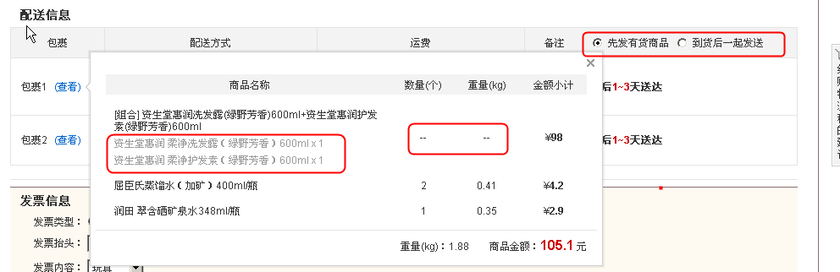
配送信息
聚单需预定的商品和其它商品一起下单，会有“先发有货商品”、“到货后一起发送”的选择，选择到货后一起发送，就会合成一个包裹
“一起发”是可以配置的
点击包裹的查看链接，显示商品的商品名称、数量、重量、金额小计。聚单需预定商品名称后显示 [预订,需向供应商采购]，组合商品子品的名称和子品数量一并灰色显示，组合商品的数量和重量“--”来表示
购买实体卡，备注栏展示留言输入框，输入框中显示“选填，可以留下您的赠言给卡片收件人”，提交订单后留言保存到so.delivery_remark

Slide 30
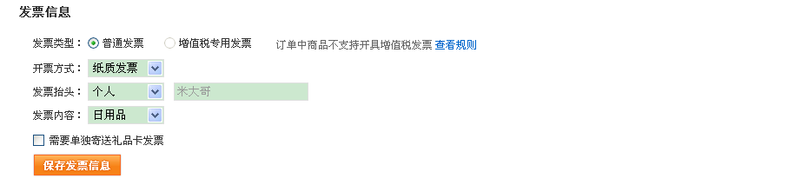
发票信息
上海地址：
1.订单中含有1号店自营商品时，必开发票；
发票类型=纸质发票，发票抬头=收货地址的收货人
2.当订单中只有商城商品时，默认不开发票
其他省份地址：
1.根据历史订单来默认是否要发票
如果上次选择电子发票，需要判断本次订单是否支持，不支持的情况下默认纸质发票
2.订单中包含入驻商家商品时，默认不需要发票

Slide 31
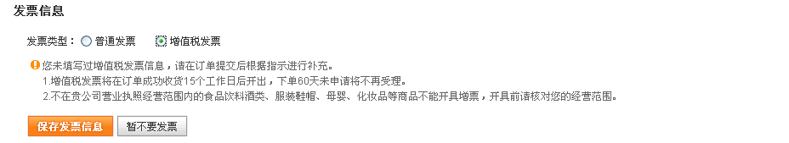
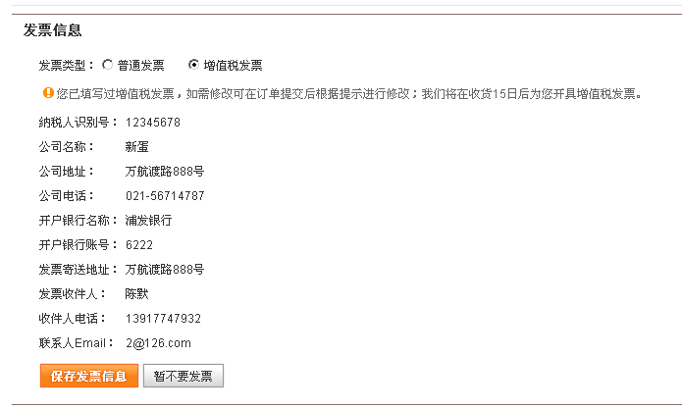
发票信息
用户选择开增值税发票，如果用户未开具过增值税发票或资质审核不通过，页面显示如下
如果用户开具过增值税发票且资质审核通过，页面显示如下

Slide 32
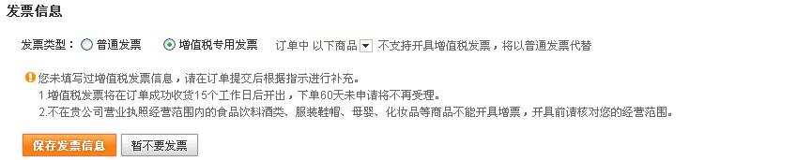
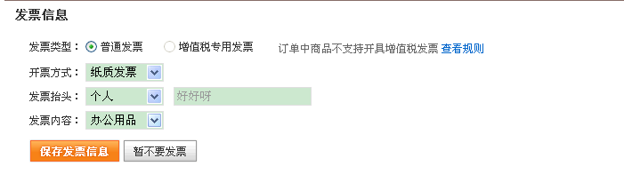
发票信息
如果只有部分商品能开增值税发票，则
如果订单中所有商品都不能开增值税发票，则“增值税专用发票”

Slide 33
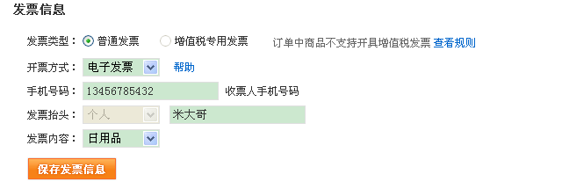
发票信息
电子发票：
1.全国都可以开电子发票；
2. 默认选择开具“纸质发票”，用户可修改选择“电子发票”；
3.只有1号店自营的非强制开票商品才可以使用电子发票；
4.开电子发票需要输入手机号，默认手机号是收件人的手机号，如图

Slide 34
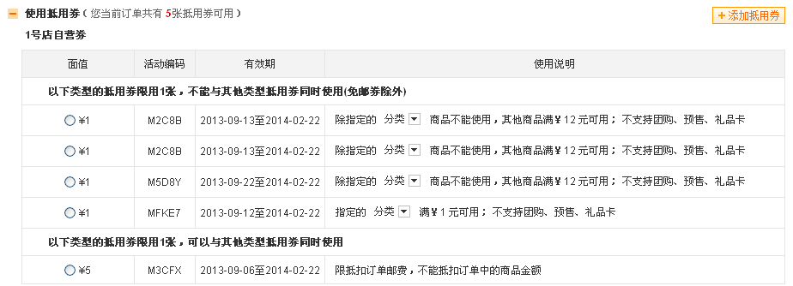
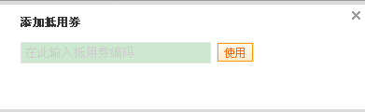
支付信息
提示用户账户当前无可用抵用券,使用抵用券页面收起不展开
可以直接点击抵用券数据前的Radio Box按钮，也可以输入抵用券号码后点击使用

Slide 35
支付信息
抵用券根据商家和类型分模块区域显示；
在结算页面只显示当前可以使用的抵用券；
1号店自营抵用券只能在购买1号店自营商品时使用；商家抵用券只能在购买商家商品时使用。
纯积分、预售、礼品卡、二手品和自营SBY代售不能使用抵用券，包括免邮券
普通抵用券不抵扣运费
免邮券：
按照包裹运费 进行免邮券的分摊,例子如下：
抵用券金额：M， 包裹运费: N
不拆包：
当M > N 时，取N元写入抵扣字段，其余丢弃。
当M < N 时，取M元写入，其余运费用户仍需支付。
当M =N 时 ，取M元抵扣。
商城商品不能使用免邮券

Slide 36
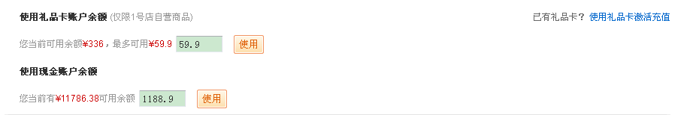
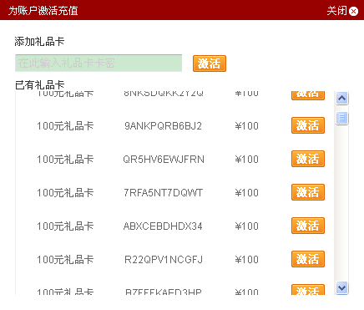
支付信息

Slide 37
支付信息
实体卡订单则不能使用礼品卡余额支付订单
“已有礼品卡？使用礼品卡激活充值”点击后弹出简易的礼品卡充值窗口，输入卡密充值后用户礼品卡余额end_user_account.end_user_card值更新，礼品卡end_user_card.is_used=1,gift_receiver_name为当前充值用户的用户名
商城商品不能使用礼品卡支付；订单中如果有商城商品，只有1号店自营部分才可以使用礼品卡支付；
若订单金额大于礼品卡余额，则礼品卡金额输入框中默认输入全部礼品卡余额（订单金额-商城商品金额）。
若订单金额小于礼品卡余额，则礼品卡金额输入框中默认显示订单总金额，且都可以修改。
使用的金额超过misc.PAY_BY_ACCOUNT_AMOUNT_THRESHOD中的设置，需要手机校验

Slide 38
支付信息
现金账户余额为账户金额+返利余额。即end_user_account 表中的end_user_amount+end_user_rebate
若订单金额大于现金账户余额，则现金账户余额输入框中默认输入全部现金账户余额，若订单金额小于现金账户余额，则现金账户余额输入框中默认显示订单总金额，且都可以修改。
使用的金额超过misc.PAY_BY_ACCOUNT_AMOUNT_THRESHOD中的设置，需要手机校验
现金账户的支付顺序为：账号现金->返利金额

Slide 39
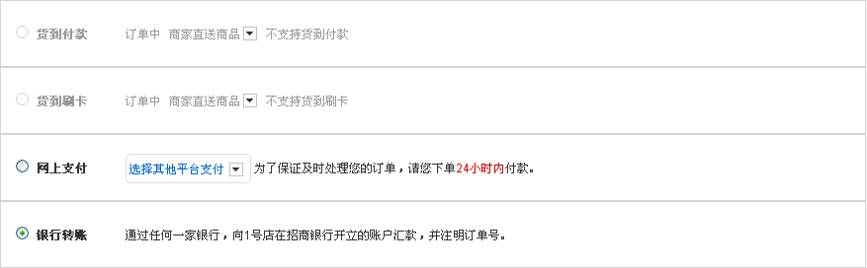
支付信息
Misc_data2.mc_site_checkout_config.attr_key=’ cod_amount’,attr_value=’’，设置的是支持货到付款、货到刷卡最低值限制
Misc_data2.mc_site_checkout_config.attr_key=’ not_support_cod_max_amount’,attr_value=’’，设置的是支持的货到付款、货到刷卡最高值限制
Misc_data2.. mc_site_checkout_config.min_bank_transfer 这个值设置支持银行转账的最新订单金额
商城商品也支持银行转账
订单中包含礼品卡、代售商品时，不支持货到付款和货到刷卡
订单中有礼品卡的，网上支付方式只能选择直连银行（招商银行和银联支付）
当设置了敏感商品需网上支付时，不支持货到付款和货到刷卡
安悦用户支付在网上支付中可以选择安悦支付方式
平安万里通联合登陆用户可以使用万里通支付

Slide 40
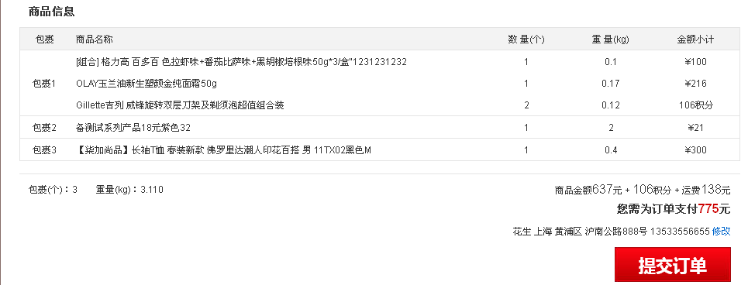
商品信息
收货地址的修改
组合商品名称前面显示标签：[组合]

Slide 41
Q&A
Q&A

